Slide 1

视频点播缓存系统的优化研究
视频点播缓存系统的优化研究
Optimization Research of Video on Demand Cache System
Optimization Research of Video on Demand Cache System
答辩人：王唯
导师：李纯喜
答辩人：王唯
导师：李纯喜

Slide 2

研究背景
视频业务占据网络主导地位
互联网主流应用，贡献超过58%的网络流量
到2018年12月，中国视频用户6.12亿，占总网民的73.9%
移动终端用户达5.9亿
在移动设备上观看视频时，用户体验受限于电池续航能力
研究证明，数据传输是移动设备能耗的主要来源之一，研究视频节能传输方案以延长电池续航时间具有理论和现实意义

Slide 3
本文工作
工作 1：建立了带宽预知的移动终端优化传输模型，以最小化传输能耗
工作 2：提出了基于最大等效能效传输算法(EEDA)，在保证视频播放流畅性的前提下，降低传输能耗
工作 3：提出了重缓冲过程的动态缓存门限算法(DRTA)，在几乎不改变优化能耗的前提下，进一步减少视频卡顿时间

Slide 4
研究现状
现有的视频节能传输一般都假设信道带宽无限或不可预测
未来无线信道带宽可预先测量和预测，且已有基于预知带宽的研究
但是，还没有研究将未来带宽信息用于降低视频传输能耗上
本文利用未来带宽信息来研究视频传输策略，不仅考虑了视频的传输能耗问题，而且考虑了视频卡顿问题

Slide 5
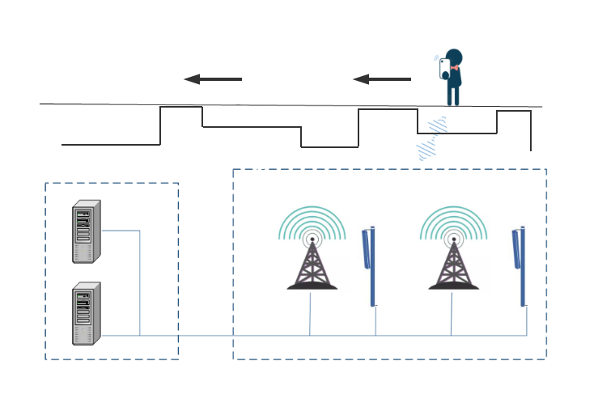
工作1：带宽预知的移动终端优化传输模型
应用场景
问题：用户应该怎么下载数据，使传输能耗更小？

Slide 6
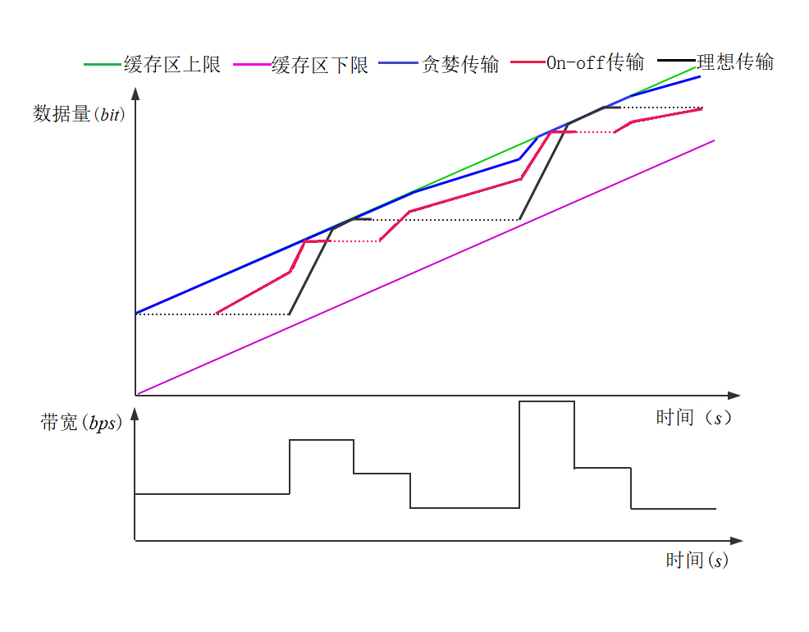
工作1：带宽预知的移动终端优化传输模型
设计动机
问题：如何安排视频下载任务以充分利用带宽来最小化传输能耗，同时达到同贪婪传输相同的播放流畅度？

Slide 7
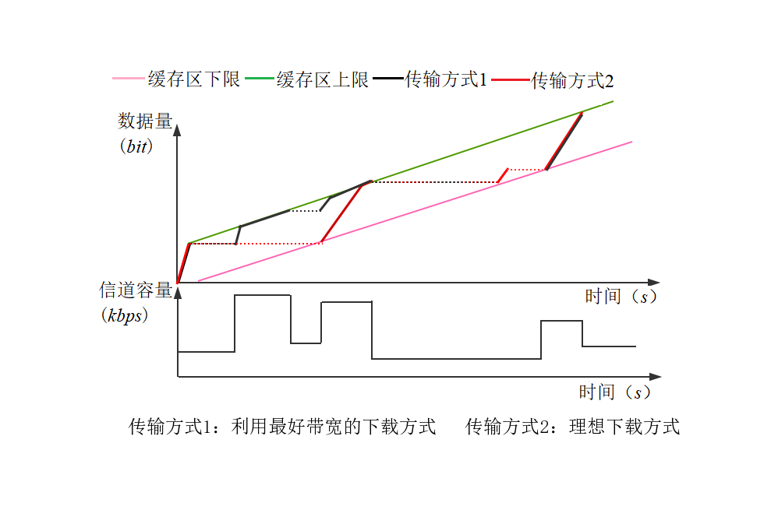
工作1：带宽预知的移动终端优化传输模型
设计挑战
下载速度会受到移动终端缓存长度的限制，在最好带宽时下载数据并不总是最好的选择
为避免缓存耗尽保证连续播放，需要寻找一些好带宽以外的更合适的机会来下载数据

Slide 8
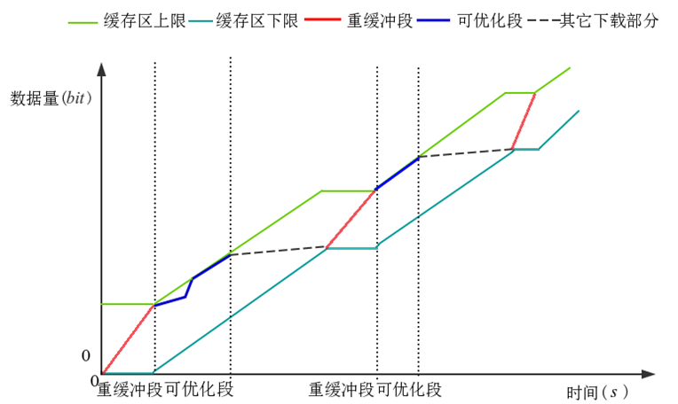
工作1：带宽预知的移动终端优化传输模型
思路：
在保证播放连续性前提下，区分什么能优化、什么不能优化
对每个可优化的下载段，建立优化模型，设计优算法
建立优化模型
首先使用贪婪传输下载整个视频，识别可优化段，对每个可优化段进行优化

Slide 9

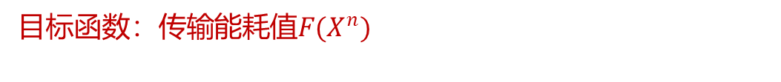
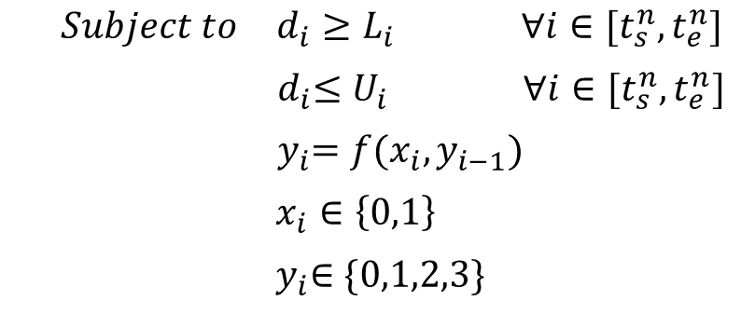
工作1：带宽预知的移动终端优化传输模型
建立优化模型
------ 优化目标：保证视频流畅播放的前提下，最小化传输能耗
${ Minimize}_{X^{n }} F(X^{n})$
自变量：下载向量 $X^{n }（X^{n}=\{x_{i}|i∈[t_{s}^{n}，t_{e}^{n}]\}$ ）
目标函数：传输能耗$值F(X^{n})$
约束条件：缓存区限制
$Subject to$ $d_{i}≥L_{i}$ $∀i∈[t_{s}^{n},t_{e}^{n}]$
${ d}_{i}≤U_{i}$ $∀i∈[t_{s}^{n},t_{e}^{n}]$
${ y}_{i}=f(x_{i},y_{i−1})$
$x_{i}∈\left\{0,1\right\}$
${ y}_{i}∈\{0,1,2,3\}$
该模型对连续视频时间做了离散化处理，从而将优化问题刻画为一个时间离散的整数线性规划问题

Slide 10
工作2：基于最大等效能效传输算法（EEDA）
挑战
由于可优化段内时隙数量较多，如果将每个时隙作为算法的基本调度单元则随着时隙数目的增加计算复杂度呈指数上升，将变得十分困难。
基本思想
将多个相邻的时隙合并在一起形成一个下载任务，来作为算法的基本调度单元以降低计算复杂度，具体思想如下：
首先使用贪婪传输下载整个视频，识别可优化段
对可优化段进行优化。将每个可优化段的下载调度为一系列下载任务，这些任务以贪婪的方式在所有候选任务中迭代选择，使每个被选择的任务具有最大的等效能效（即单位能耗时间下载的数据量），直到所有数据下载完成。

Slide 11
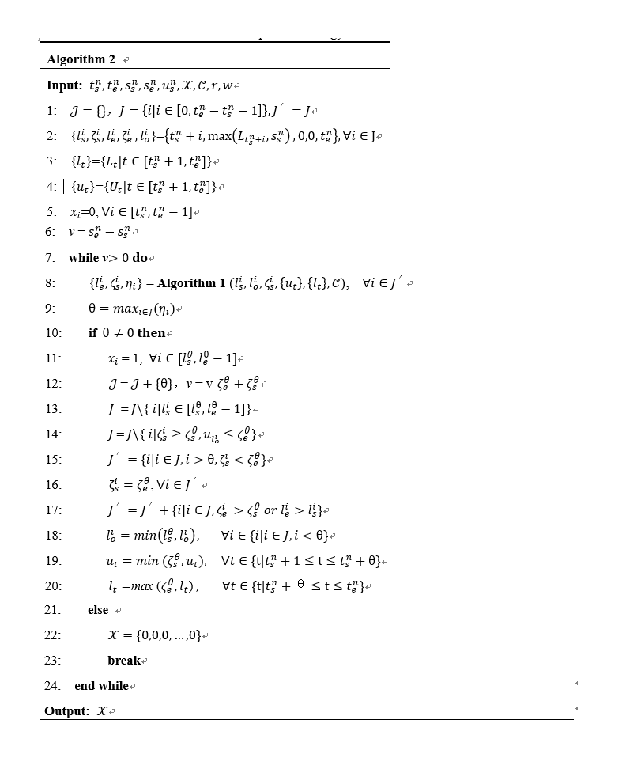
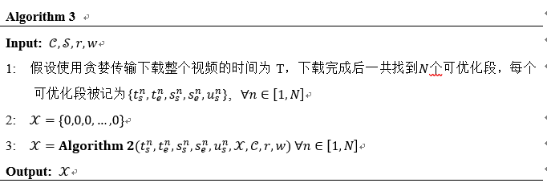
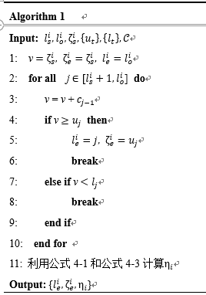
工作2：基于最大等效能效传输算法（EEDA）
具体实现
参数初始化
使用贪婪传输寻找可优化段
调用EEDA算法
以迭代的方式在可优化段内选择具有最大等效能效的任务进行下载，直到所有数据下载完成
最后输出下载向量$𝒳$
调用等效能效计算方法

Slide 12
工作2：基于最大等效能效传输算法（EEDA）
性能评估
实验数据集：来自一条爱尔兰运营商收集的真实的LTE-BUS的追踪轨迹信息
带宽容量范围：0Mbps-17Mbps 平均带宽：3.46Mbps 一共2000个样本点

Slide 13
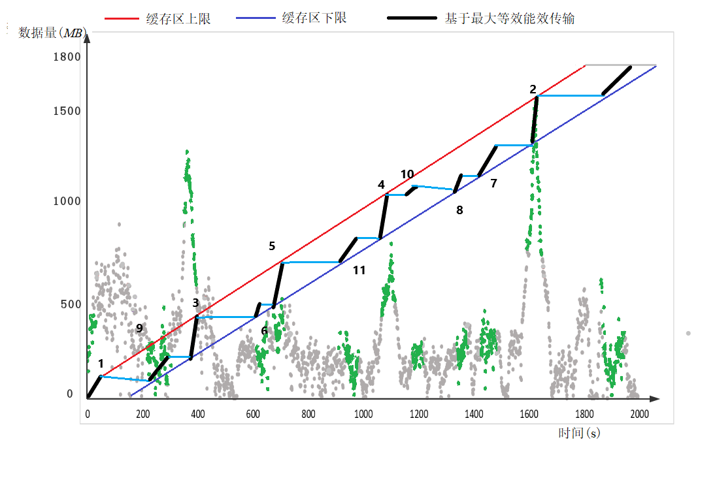
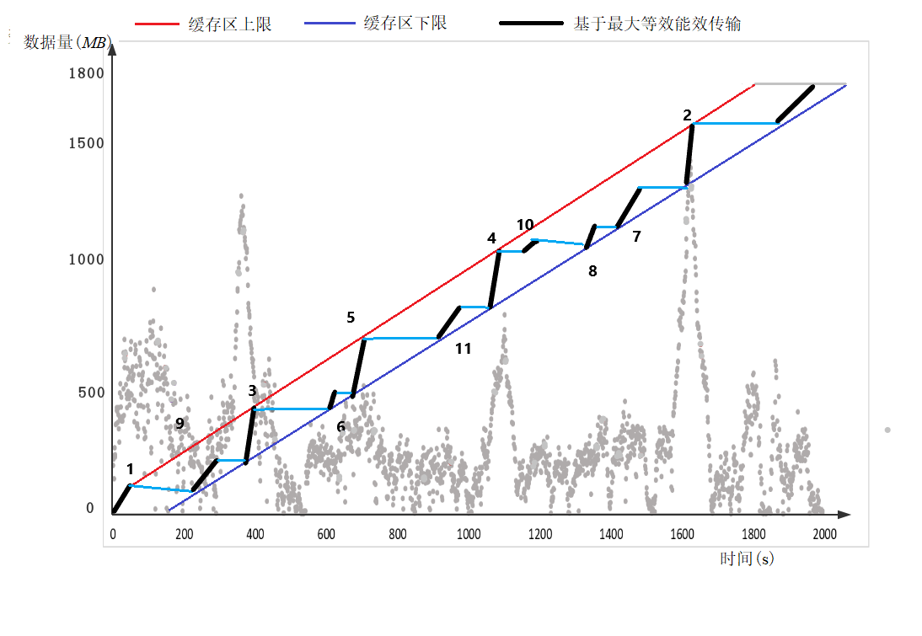
工作2：基于最大等效能效传输算法（EEDA）
基于最大等效能效传输算法的典型下载行为
设定视频播放时长为30min，播放速率 r =1Mbit/s，缓存区长度 w =4min的仿真结果

Slide 14
工作2：基于最大等效能效传输算法（EEDA）
EEDA算法和贪婪传输、On-off传输算法对比结果
评估指标 1：总能耗时间------评估传输能耗
结论：
1. EEDA算法总能耗时间优于贪婪传输和On-off传输算法
2. 随着缓存区的增大，EEDA算法的总能耗时间优于贪婪传输和On-off传输更明显。

Slide 15
工作2：基于最大等效能效传输算法（EEDA）
评估指标 2：总重缓冲时间------评估播放流畅度
结论：
EEDA算法和贪婪传输算法的总重缓冲时间一致
EEDA算法和贪婪传输算法的总重缓冲时间总是优于On-off传输
随着缓存区的增大，贪婪传输和EEDA算法的总重缓冲时间也在增加

Slide 16
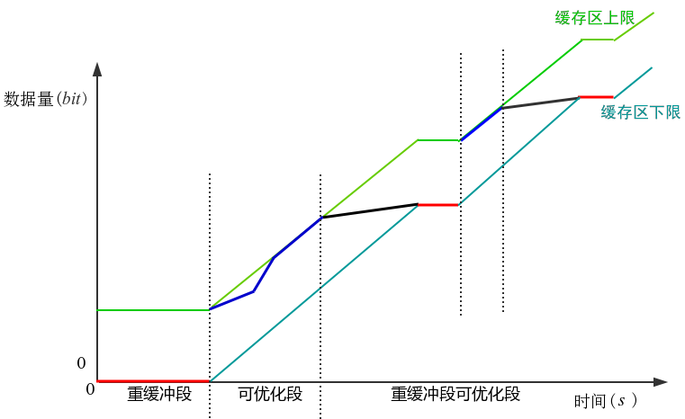
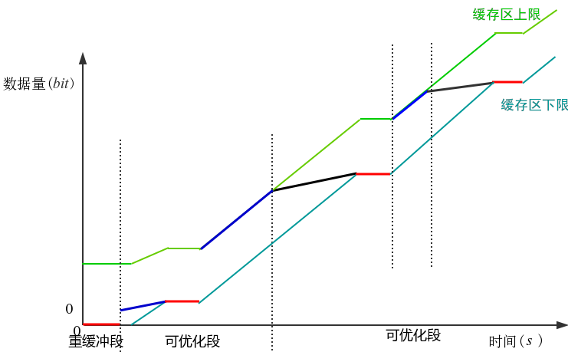
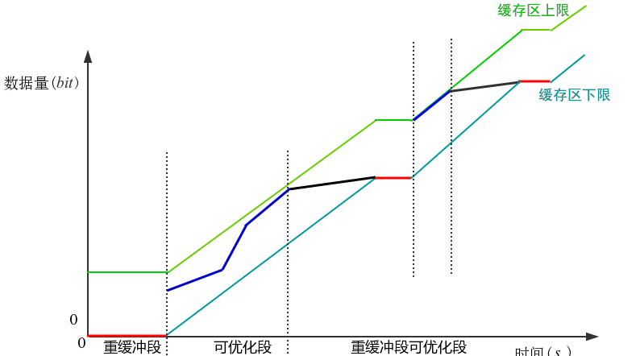
工作3：重缓冲过程的动态缓存门限算法(DRTA）
挑战
提出背景
基本思想
重缓冲段之间是相互影响的。在对重缓冲段进行优化时，虽然能够在第一个重缓冲段内取得最好的优化结果，但会对后续的可优化段产生直接的影响，使得可优化段可能无法取得原本能够达到的优化能耗性能
以现有播放连续性为底线，保持相邻重缓冲的后一个重缓冲过程的起始时刻不变，尝试改变前一个重缓冲过程的终止时刻，直到找到最小的重缓冲时刻，且不增加额外的卡顿。
在上一个算法中，每个可优化段开始之前，都会经历一个重缓冲段。
每个可优化段段在初始时刻缓存区内的数据量总是满的
如果改变重缓冲段的结束时刻来进一步优化缓存区填充程度，然后调用上一个算法来下载数据，应该能够获取更好的性能。
改变后
调用EEDA算法
调用EEDA算法
可优化段内发生卡顿
保持不变

Slide 17
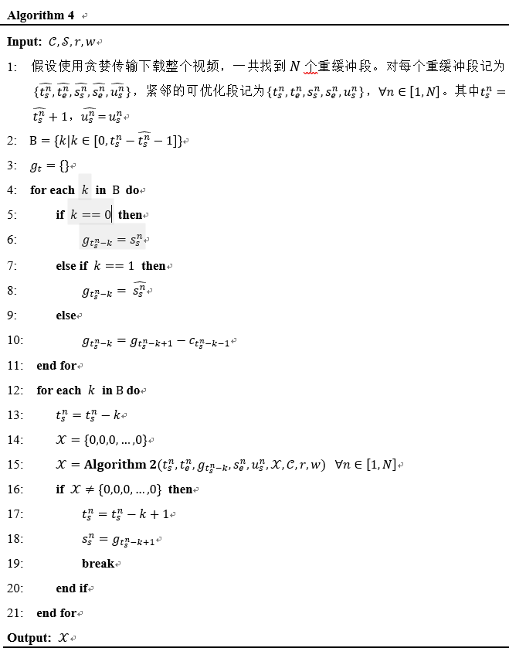

工作3：重缓冲过程的动态缓存门限算法
DRTA算法
具体实现
利用贪婪传输找重缓冲段
参数初始化
以一秒钟为间隔不断提前调整重缓冲段的结束时刻
调用EEDA算法
最后输出下载向量$𝒳$

Slide 18
工作3：重缓冲过程的动态缓存门限算法(DRTA）
基于最大等效能效传输算法和重缓冲过程的动态缓存门限算法对比结果
评估指标 1：总能耗时间------评估传输能耗
结论：
EEDA算法和DRTA算法的总耗能时间几乎相同

Slide 19
工作3：重缓冲过程的动态缓存门限算法(DRTA）
评估指标 2：总重缓冲时间------评估播放流畅度
结论：
1.DRTA算法的总重缓冲时间明显优于EEDA算法
2.随着缓存区的增大，EEDA算法需要的总重缓冲时间也随之增加，而DRTA算法几乎不变

Slide 20
总结与展望
总结
利用未来带宽信息建立了视频节能传输模型
对连续视频时间做了离散化处理，从而将优化问题表示为以缓存限制为约束、以最小化传输能耗为目标的整数线性规划问题。
提出了一种基于最大等效能效传输的视频下载算法
该算法有效的降低了传输能耗，同时达到了同贪婪传输相同的视频播放流畅度
提出了一种重缓冲过程的动态缓存门限的视频算法
该算法进一步减少了总视频卡顿时间，且总优化能耗基本不变
展望
假设未来带宽变化是以一定概率而不是完全预先知的

Slide 21
成果
已被录用EI论文一篇
EEDA算法已投稿Computer Network 期刊

Slide 22
THANKS!
恳请各位老师批评指正！

